Slide 1
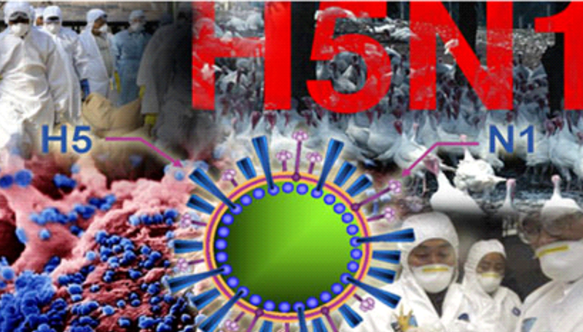
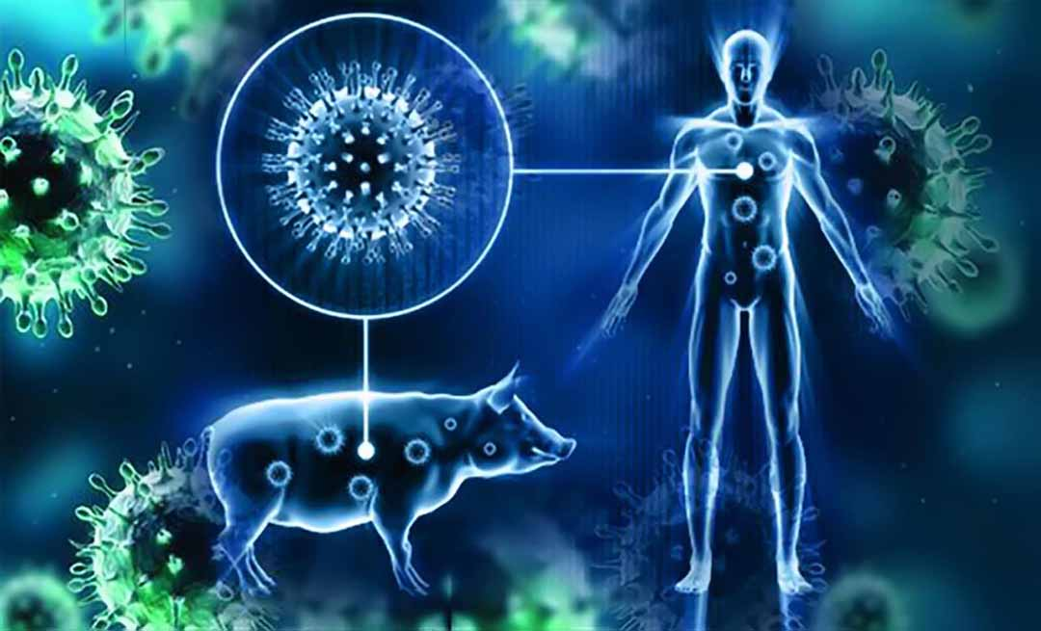
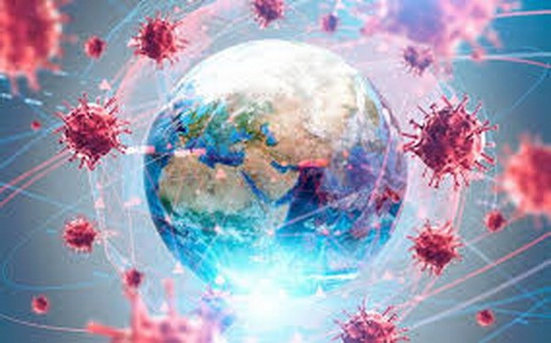
Bài 24:
VIRUT

Slide 2
Đuổi hình bắt chữ
Luật chơi
Có các hình ảnh về các đại dịch mà thế giới đã phải trải qua. Mỗi hình ảnh hiện lên trong 30 giây, bạn nào có tín hiệu trả lời và trả lời đúng tên đại dịch sẽ nhận được một phần quà.
Chúc các bạn may mắn!

Slide 3
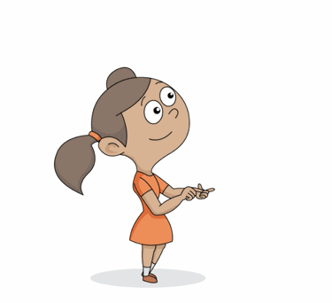
Đây là đại dịch gì?
Cúm gia cầm

Slide 4
Đây là đại dịch gì?
Cúm lợn

Slide 5
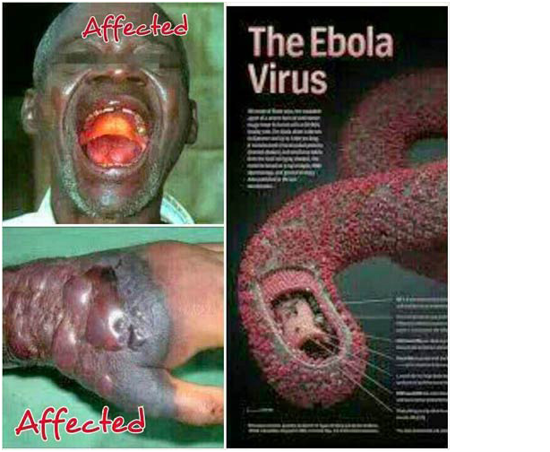
Đây là đại dịch gì?
Ebola

Slide 6
Đây là đại dịch gì?
Covid - 19

Slide 7
Nguyên nhân nào gây ra các đại dịch? Nêu hậu quả và một số biện pháp phòng tránh.

Slide 8
Bài 31:
VIRUT

Slide 9
Quan sát hình 31.1, 31,2 và thông tin sgk – 128 trả lời các câu hỏi sau:
1.Virut có hình dạng như thế nào?
2. Nêu cấu tạo của virut.
3. Cấu tạo của virut có gì khác so với cấu tạo của tế bào nhân sơ và tế bào nhân thực.

Slide 10
HOẠT ĐỘNG CÁ NHÂN
3 phút
5

Slide 11
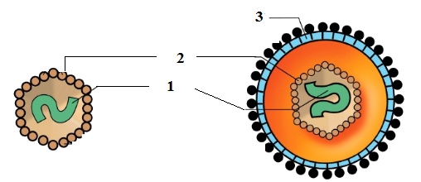
- Thảo luận và thống nhất hoàn thành phiếu học tập số 1, 2 trong thời gian 4 phút.
Phiếu học tập số 1: Đánh dấu (x) vào cột 1, 2, 3 và đưa ra kết luận ở cột số 4.
Phiếu học tập số 2: Điền chú thích cho cấu tạo virut
STT | Tên virut | Dạng xoắn (1) | Dạng hình khối (2) | Dạng hỗn hợp (3) | Kết luận về hình dạng của virut (4)
1 | Khảm thuốc lá
2 | Corona
3 | Dại
4 | Viêm kết mạc
5 | HIV
6 | Thực khuẩn thể
1……………………
2……………………
3……………………

Slide 12
HOẠT ĐỘNG NHÓM
4 phút
5

Slide 13
Phiếu học tập số 1:
Phiếu học tập số 2:
STT | Tên virut | Dạng xoắn (1) | Dạng hình khối (2) | Dạng hỗn hợp (3) | Kết luận về hình dạng của virut (4)
1 | Khảm thuốc lá | x |  |  | Virut có 3 hình dạng đặc trưng: Dạng xoắn, dạng hình khối và dạng hỗn hợp.
2 | Corona |  | x
3 | Dại | x
4 | Viêm kết mạc |  | x
5 | HIV |  | x
6 | Thực khuẩn thể |  |  | x
1. Phần lõi
2. Vỏ prôtein
3. Vỏ ngoài

Slide 14
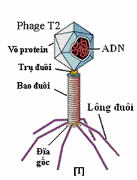
Em có biết?
- Thể thực khuẩn (phage) là những virus phổ biến sống khi kí sinh trong vật chủ thích hợp là vi khuẩn. Người ta ước tính có hơn 10³¹ thể thực khuẩn trên hành tinh, nhiều hơn tất cả các sinh vật khác trên trái đất.
- Hiện nay, các nhà khoa học đã bắt đầu xem xét lại thực khuẩn thể như một lựa chọn thay thế cho thuốc kháng sinh hay dùng làm thể truyền trong kĩ thuật di truyền để sản xuất thuốc kháng sinh, protein…
(Nguồn: Bách khoa toàn thư mở Wikipedia)

Slide 16
Hãy lựa chọn thẻ màu tương ứng với vai trò của virut, trình bày trước các bạn trong nhóm sự lựa chọn của mình.
Virut có lợi
Virut có hại
Virut vừa có lợi vừa có hại

Slide 17
Thảo luận nhóm, thống nhất trong thời gian 3 phút về nguyên nhân, biểu hiện, con đường lây truyền và cách phòng chống bệnh
1. Sốt xuất huyết
2. Bệnh dại
3. Bệnh cúm
4. Bệnh AIDS
5. Bệnh viêm đường hô hấp cấp (nCov - 2019)

Slide 18
HOẠT ĐỘNG NHÓM
3 phút

Slide 19
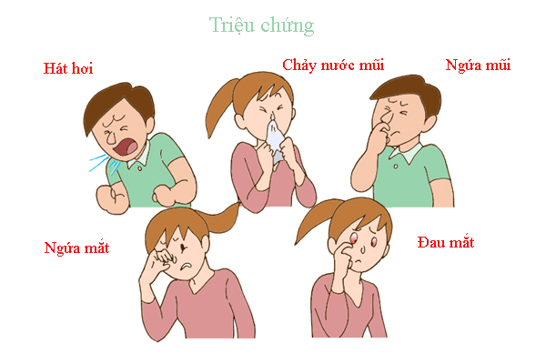
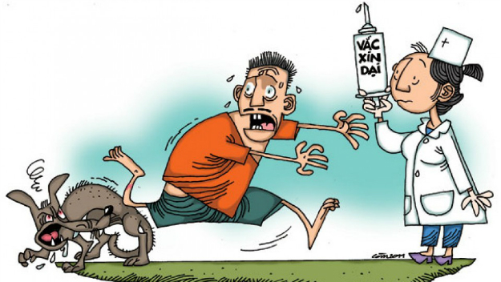
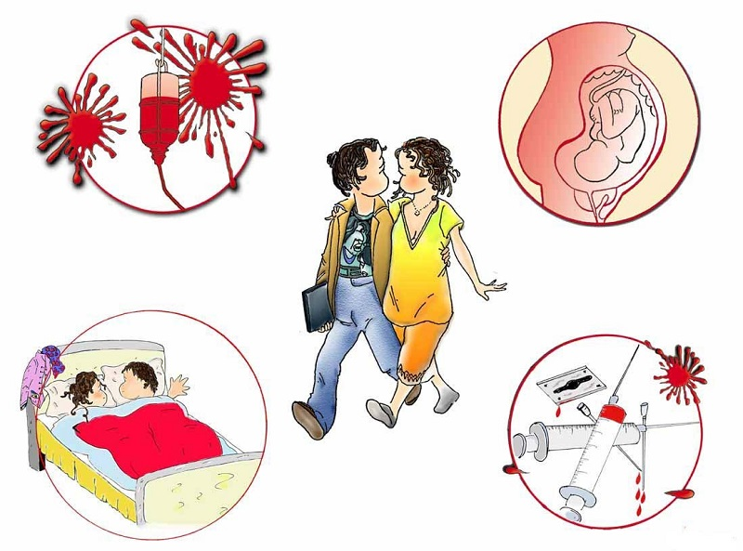
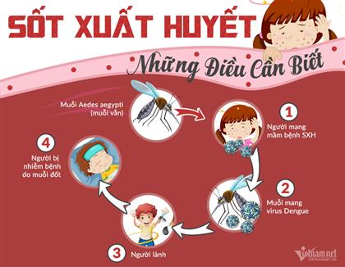
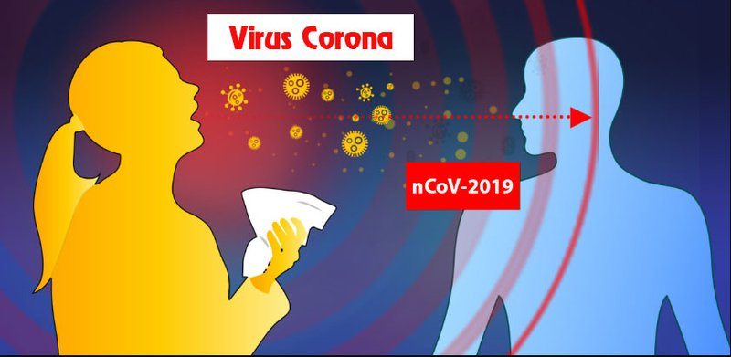
Nêu con đường lây truyền và biện pháp phòng chống các bệnh do virut gây ra?

Slide 20
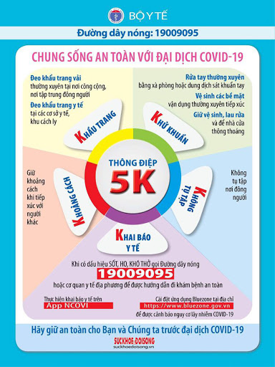

Slide 21
Bài tập 1: Hoàn thành nội dung của bảng sau bằng cách điền các từ gợi ý sao cho phù hợp
Tên virut | Hình dạng | Cấu tạo | Vai trò
Khảm thuốc lá
Corona
HIV
Thể thực khuẩn
Virut dại
 | - Dạng xoắn - Dạng hình khối. - Dạng hỗn hợp | - Gồm lớp vỏ và phần lõi chứa vật chất di truyền. - Gồm gồm lớp vỏ ngoài, lớp vỏ và phần lõi chứa vật chất di truyền. | - Gây bệnh dại, dùng để điều chế vaccine.. - Gây bệnh hô hấp cấp ở người, dùng để nghiên cứu, điều chế vaccine… - Gây bệnh AIDS (hội chứng suy giảm miến dịch). - Làm thể truyền. - Gây bệnh khảm trên cây thuốc lá.

Slide 22
Bài tập 1: Hoàn thành nội dung của bảng sau bằng cách điền các từ gợi ý sao cho phù hợp
Tên virut | Hình dạng | Cấu tạo | Vai trò
Khảm thuốc lá | Dạng xoắn | Gồm lớp vỏ và phần lõi chứa vật chất di truyền | Gây bệnh khảm trên cây thuốc lá
Corona | Dạng hình khối | Gồm gồm lớp vỏ ngoài, lớp vỏ và phần lõi chứa vật chất di truyền | Gây bệnh hô hấp cấp ở người, dùng để nghiên cứu điều chế vaccine…
HIV | Dạng hình khối | Gồm gồm lớp vỏ ngoài, lớp vỏ và phần lõi chứa vật chất di truyền | Gây bệnh AIDS (hội chứng suy giảm miến dịch).
Thể thực khuẩn | Dạng hỗn hợp | Gồm lớp vỏ và phần lõi chứa vật chất di truyền | Làm thể truyền
Virut dại | Dạng xoắn | Gồm lớp vỏ và phần lõi chứa vật chất di truyền | Gây bệnh dại, dùng để điều chế vaccine..

Slide 23
Bài tập 2: Hoàn thành nội dung của bảng sau
Tên bệnh | Nguyên nhân | Biểu hiện | Con đường lây truyền | Cách phòng chống
Cúm
Sốt xuất huyết
Bệnh dại
Viêm đường hô hấp cấp ( nCov -2019)
AIDS

Slide 24
Bài tập 2: Hoàn thành nội dung của bảng sau
Tên bệnh | Nguyên nhân | Biểu hiện | Con đường lây truyền | Cách phòng chống
Cúm | Virut cúm | Hắt hơi, sổ mũi, đau đầu, đau họng, sốt. | Tiếp xúc trực tiếp | Tránh tiếp xúc trực tiếp, tiêm vacceni
Sốt xuất huyết | Virut sốt xuất huyết | Đau đầu, sốt cao, phát ban, nôn, chảy máu cam | Muối Anophen, Dịch của người bệnh. | Tiêu diệt muỗi, hạn chế tiếp xúc với người bệnh.
Bệnh dại | Virut dại | Mất kiểm soát | Từ động vật sang người | Tiêm vacceni
Viêm đường hô hấp cấp (nCov - 2019) | Virut corona | Sốt, đau họng, ho, suy hô hấp nhanh | Tiếp xúc trực tiếp với người bệnh | Đeo khẩu trang, tránh tiếp xúc trực tiếp với người bệnh, tuân thủ quy định cách li, tiêm vacceni…
AIDS | Virut HIV | Suy giảm miễn dịch của cơ thể (vết thương lâu lành, dễ nhiễm bệnh và lâu khỏi) | Lây qua đường máu như: dùng chung bơm kim tiêm, lây truyền từ mẹ sang con… | Không dùng chung bơm kim tiêm, khám và thực hiện theo chỉ dẫn của bác sĩ

Slide 25
- Thiết kế poster, khẩu hiệu tuyên truyền hay thiết kế dụng cụ phòng tránh bệnh sốt xuất huyết hoặc bệnh viêm đường hô hấp cấp do 2019 - nCov.
- Vẽ cấu tạo một loại virut bất kì theo hình 31.1 SGK trang 128.

Slide 26
DẶN DÒ
Viết một đoạn văn ngắn từ 10-15 câu nói lên những hiểu biết của em về virut corona.

